Slide 1
Doorgaan en delen
Welkom bij het
verdiepingsprogramma
‘het vuur verspreiden’

Slide 2
Oriëntatie 1:
Ervaringen delen met verhalen ‘delen’
Als we eerder het basisprogramma deden: hoe zijn we daarna gaan ´delen´?
Herinneren we ons contacten met andere proefplekken? Hierbij kunnen we denken aan ontmoetingen tijdens een netwerkdag, een leerkring of aan een bezoek. Zo ja, vertel eens.
Ontmoetingen met andere proefplekken en het delen van elkaars verhalen kan een manier zijn om ‘elkaars vuur aan te wakkeren’. Hoe hebben we dat ‘elkaar wederzijds aanwakkeren’ ervaren? Wat deed dat met hen en hoe was het voor onszelf?

Slide 3
Oriëntatie 2:
Het vuur verspreiden met een nieuw kampvuur
Iets nieuws beginnen door:
Iets nieuws te gaan doen in onze eigen omgeving, met een andere groep.
Ergens anders ongeveer hetzelfde te gaan doen als wat we hier al doen.
Ergens anders iets heel anders te gaan doen.

Slide 4
Kompas 1:
Verantwoordelijkheid ‘delen’
Wat roept dit verhaal bij ons op?
Hebben wij wel eens meegemaakt dat wij als proefplek gesteund werden door iets dat vanuit een andere proefplek naar ons toekwam, dat ons vuurtje daardoor werd aangewakkerd? Vertel!
Hebben wij omgekeerd wel eens mede verantwoordelijkheid genomen voor iets dat speelde bij een andere proefplek of kerkplek? Zo ja, hoe was dat van ons?

Slide 5
Kompas 2:
De proefplek als een zaaddragende plant beschouwen
We vereenzelvigen ons met het beeld van de proefplek als een zaaddragende plant. Welke zaden zien we aan onze proefplek hangen die elders in de grond gestopt kunnen worden ten behoeve van andere kerkplekken? (Denk aan geleerde lessen die elders gedeeld kunnen worden of echte starters in het team die ‘rijp’ zijn om elders iets nieuws te gaan doen.)
Welke vruchtbare plekken zien we elders om onze zaden in de grond te stoppen, zodat ze daar vrucht kunnen gaan dragen? (Denk aan de zendende gemeente, andere kerkplekken of een wijk of groep waar nu nog niets mee gedaan wordt.)

Slide 6
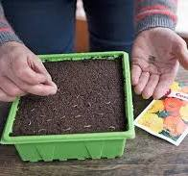
Kompas 2:
Creatief gebed

Slide 7
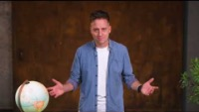
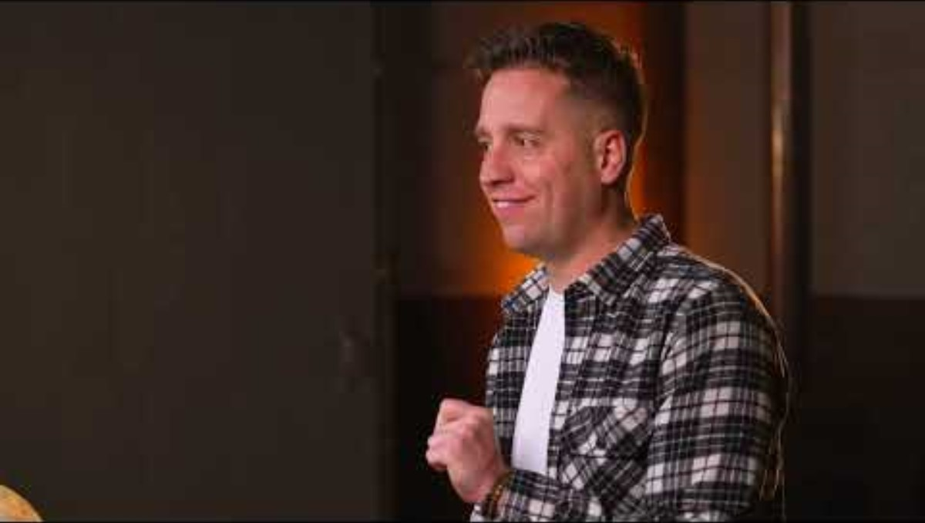
Reisgidsvideo
Doorgaan en delen
Geen video zichtbaar? Klik hier!

Slide 8

Reisgids 1:
Geleerde lessen ‘delen’

Slide 9
Reisgids 2:
´Delend´ op pad met een brandende fakkel
Wat maakt dat we ergens een nieuw vuurtje willen (helpen) aansteken? Wat zijn onze motieven? Hebben we ook aarzelingen? Zo ja, welke?
Ook in de video werden een paar redenen voor vermenigvuldiging genoemd. Welke sprak ons daarvan het meest aan?
Als we nog geen concreet beeld hebben voor waar we met onze brandende fakkel naar toe willen gaan, kunnen we samen deze drie mogelijkheden eens overwegen:
- Iets nieuws gaan doen in onze eigen omgeving, met een andere groep.
- Ergens anders ongeveer hetzelfde gaan doen als wat we hier al doen.
- Ergens anders iets heel anders gaan doen.
Welke van deze drie opties lijkt dan het meest voor de hand te liggen en waarom?

Slide 10
Reisgids 2:
´Delend´ op pad met een brandende fakkel
4. Wie kunnen we hiervoor ´uitzenden´ en wat doen we dan met hun plek in ons team?
5. Stap 1 bij het aansteken of zelfs maar het overwegen van een nieuw vuurtje is ´viervoudig luisteren´. Zien wij dat ook zo en hoe kan dat bij ons meer vorm krijgen?

Slide 11
Route

